Slide 1
上师大云餐厅移动端场景展示

Slide 2
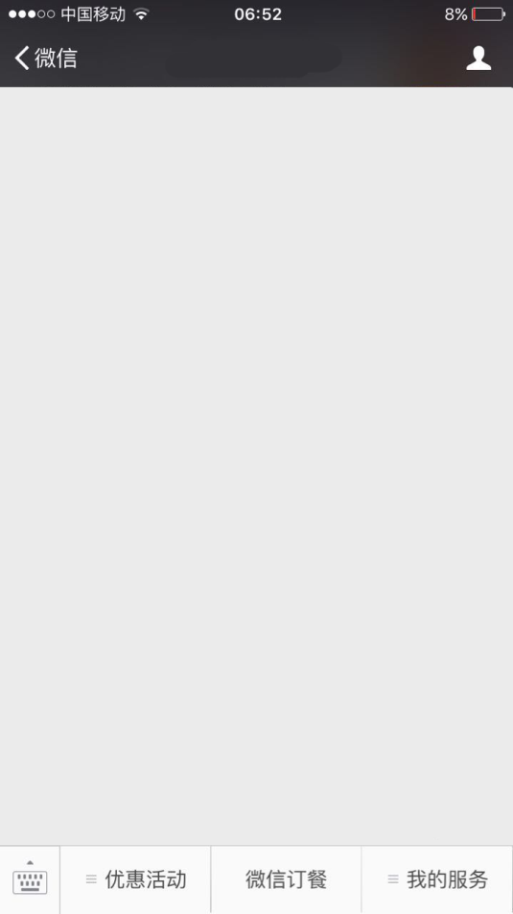
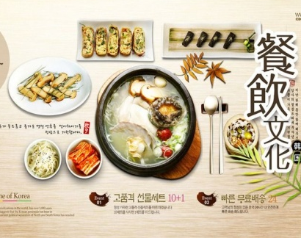
微信公众号
上师大云味
上师大云味
星期三 10:20
香樟园为学生优惠 会员8折
优惠日期 2016年3月1日 至 2016年5月30日
积分优惠
会员优惠
套餐优惠
我的订单
单品优惠
我的积分
其他优惠
个人中心

Slide 3
<
用户协议
用户协议
用户协议
*******************
*****
**
*******************
*****
*******************
*****
*******************
*****
*******************
*****
*******************
*****
不同意
同意
不再显示在首页

Slide 4




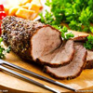
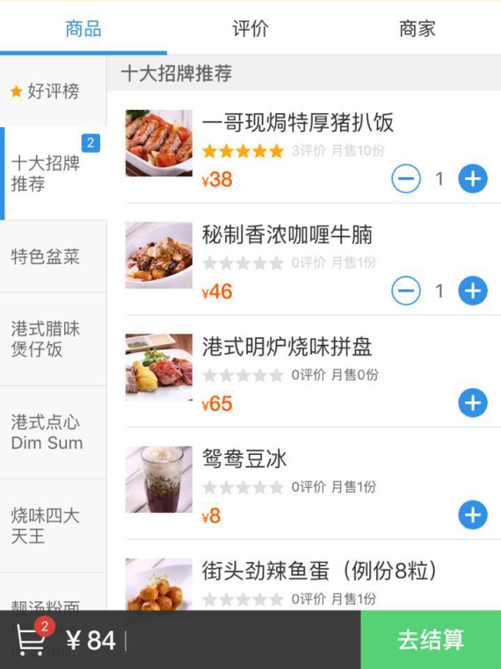
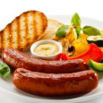
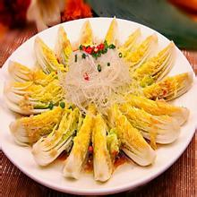







手机微信点餐页面
1
2
3
<
香樟园食堂
徐汇区：上师大学生宿舍A栋
徐汇区：上师大学生宿舍A栋
￥0 起送
请输入商家或商品名称
￥0 配送
2016年3月22日 12：30
08:00
12:00
18:00
广告图片
分类
排序
筛选
促
满100减20
减
扬州炒饭8折
教师食堂
￥0 起送
￥0 配送
2016年3月22日 12：30
08:00
12:00
13:00
促
满100减20
减
扬州炒饭8折
西部食堂
￥0 起送
￥43.5
早餐
午餐
晚餐
夜宵
￥0 配送
08:00
12:00
13:00
18:00
促
满100减20
减
扬州炒饭8折
香樟园食堂
￥0 起送
￥0 配送
￥89
08:00
12:00
18:00
促
满100减20
分类
排序
筛选
减
扬州炒饭8折
首页
订单
我的
首页
订单
我的

Slide 5




4
<
香樟园食堂
￥0 起送
￥0 配送
08:00
12:00
18:00
促
满100减20
减
扬州炒饭8折
￥43.5
商品详情
*******************
*****
**
*******************
*****
*******************
*****
*******************
*******************
*****
￥89
购物车
一哥现焗特厚猪扒饭
1
￥38
秘制香浓咖喱牛腩
￥46
1

Slide 6
<
香樟园食堂
￥0 起送
￥0 配送
08:00
12:00
18:00
促
满100减20
减
扬州炒饭8折
蜜汁牛排煎饼套餐
蜜汁牛排煎饼套餐
蜜汁牛排煎饼套餐
蜜汁牛排 x1
蜜汁牛排 x1
葱油煎饼 x1
牛肉煎饼 x1
可口可乐(罐) x1
葱油煎饼 x1
牛肉煎饼 x1
百事可乐(罐) x1

Slide 7




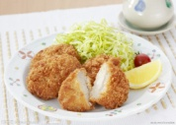
手机微信点餐页面
5
<
<
确认订单
商品清单
<
使用优惠券
上师大香樟园餐厅
刘玉玲
女士 15821259852
<
上师大香樟园餐厅
学生优惠券x2
徐汇区：上师大学生宿舍A栋
猪扒饭
************************************
****************
预计送达时间
2016年4月2日 12:00
￥38
商家
上师大香樟园餐厅
鸡排盖浇饭
商品清单
共计3个菜品￥15.5元
<
有效期:2016年3月1日 – 2016年4月30日
订单备注
口味,偏好等其他需求
<
2
￥58
1
会员等级
您是3级会员
<
蜜汁牛排煎饼套餐
会员积分
您有1023积分
<
1
上师大香樟园餐厅
教师优惠券x1
<
￥58
优惠券
您有5张优惠券
************************************
****************
添加
会员打折
8.8折
- ￥2.5
与购物车是同一个页面,购物车只能存储同一个餐厅的菜品(同百度与饿了吗)
积分换购
您用了100积分
- ￥1
优惠券使用
您使用了2张
- ￥3
有效期:2016年3月1日 – 2016年4月30日
迎51满10减1
- ￥1
点击链接到相应餐厅点餐页面
0
- ￥7.5
配送费
x1
- ￥0
点击进入支付页面,同时生成订单
包装费
x2
- ￥0
总计￥10
确认下单

Slide 8
手机微信点餐页面
我的资料也可进入此页面
<
订单备注
<
会员等级
<
会员积分
取餐点 : 徐汇区 上师大学生宿舍A
会员等级: 2
会员积分: 2800
餐厅 : 香樟园餐厅
会员规则
****
********
***************
***
********
积分规则
****
********
***************
***
********
预订时间 : 2016年3月25日 12:30
我的资料也可进入此页面,但无法核销
我需要两套餐具……
本次使用:
确定
本次抵扣￥2.3元
积分历史
***************
***************
***************
***************
***************
***************
***************
***************
***************
***************
***************
取消
确定

Slide 9



6
<
我的订单
筛选
2016年3月25日 12:00
￥28.5
宫保鸡丁等2件菜品
<
已订
当订单状态是 已送时取餐按钮显示
最后取餐时间 2016年3月25日 13:00
取餐
￥21.5
2016年3月24日 18:00
海南鸡饭等6件菜品
<
已送
最后取餐时间 2016年3月24日 19:00
2016年3月22日 08:00
￥32.5
扬州炒饭饭等3件菜品
<
退款中
2016年3月21日 12:00
￥25.5
<
脆皮鸡腿饭等3件菜品
已取
2016年3月20日 08:00
￥30.5
<
肉包子等3件菜品
已退
2016年3月19日 09:00
￥38.5
<
泰国牛舌等3件菜品
每页30个订单
废餐
上拉看更多
首页
订单
我的

Slide 10

<
取餐
<
取餐
<
取餐
请对准机柜上的二维码,即可自动扫描
徐汇区学生宿舍A栋
柜门A03已经打开
请及时取餐
取餐后别忘了关柜门哦
未能识别
请重新扫描
扫描取餐
|
取餐码取餐

Slide 11
<
我的订单
筛选
<
订单详细
<
订单详细
全部
￥28.5
订单号:U5H8R6
已取
订单号:U5H8R6
已订
2016年3月25日 12:00
时间
<
宫保鸡丁等2件菜品
已订
取餐点 : 徐汇区 上师大学生宿舍A
取餐点 : 徐汇区 上师大学生宿舍A
最后取餐时间 2016年3月25日 13:00
已订
餐厅 : 香樟园餐厅
餐厅 : 香樟园餐厅
可取
取餐
￥21.5
2016年3月24日 18:00
预订时间 : 2016年3月25日 12:00
预订时间 : 2016年3月25日 12:00
海南鸡饭等6件菜品
<
已取
已送
最后取餐时间 2016年3月24日 19:00
脆皮鸡腿饭
x1
￥15.5
脆皮鸡腿饭
x1
￥15.5
退款中
当订单15分钟未付,自动取消
2016年3月22日 08:00
￥32.5
香菇菜心
x1
￥10.5
香菇菜心
x1
￥10.5
已退
<
鸡蛋炒面
x1
￥12
鸡蛋炒面
x1
￥12
扬州炒饭饭等3件菜品
退款中
废餐
包装费
x3
￥3
包装费
x3
￥3
2016年3月21日 12:00
￥25.5
未付
<
配送费
x1
￥0
配送费
x1
￥0
脆皮鸡腿饭等3件菜品
已取
-
￥3
取消
会员等级优惠
会员等级优惠
-
￥3
2016年3月20日 08:00
￥30.5
积分兑换
-
￥1
积分兑换
-
￥1
<
肉包子等3件菜品
已退
优惠券
-
￥3
优惠券
-
￥3
-
￥1
当订单状态是 已订时可以申请取消
迎51满10减1
当订单可取,已取,退款中,已退,取消,废餐时
迎51满10减1
-
￥1
2016年3月19日 09:00
￥38.5
<
订单￥41 – 优惠￥8
总计: ￥33
订单￥41 – 优惠￥8
总计: ￥33
泰国牛舌等3件菜品
废餐
上拉看更多
投诉
再来一单
投诉
申请取消
再来一单
当点击再来一单时,进入相应餐厅预订页面
首页
订单
我的

Slide 12
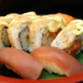
<
订单详细
<
订单详细
<
订单评价
订单号:U5H8R6
未付
订单号:U5H8R6
已取
订单号:U5H8R6
已取
取餐点 : 徐汇区 上师大学生宿舍A
取餐点 : 徐汇区 上师大学生宿舍A
餐厅 : 香樟园餐厅
餐厅 : 香樟园餐厅
餐厅 : 香樟园餐厅
脆皮鸡腿饭
预订时间 : 2016年3月25日
预订时间 : 2016年3月25日
香菇菜心
脆皮鸡腿饭
x1
￥15.5
脆皮鸡腿饭
x1
￥15.5
鸡蛋炒面
香菇菜心
x1
￥10.5
香菇菜心
x1
￥10.5
餐厅不错…….
鸡蛋炒面
x1
￥12
鸡蛋炒面
x1
￥12
包装费
x3
￥3
包装费
x3
￥3
配送费
x1
￥0
配送费
x1
￥0
会员等级优惠
-
￥3
会员等级优惠
-
￥3
积分兑换
-
￥1
积分兑换
-
￥1
优惠券
-
￥3
优惠券
-
￥3
迎51满10减1
-
￥1
迎51满10减1
-
￥1
当订单状态是 未付,用户可以支付
当订单状态是 已取,用户可以评价
订单￥41 – 优惠￥8
总计: ￥33
订单￥41 – 优惠￥8
总计: ￥33
+
投诉
付款
再来一单
投诉
评价
再来一单
确定
取消
再来一单

Slide 14
<
投诉
<
申请取消
订单号:U5H8R6
已订
订单号:U5H8R6
已订
取餐点 : 徐汇区 上师大学生宿舍A
取餐点 : 徐汇区 上师大学生宿舍A
餐厅 : 香樟园餐厅
餐厅 : 香樟园餐厅
预订时间 : 2016年3月25日
预订时间 : 2016年3月25日
我没有收到订餐短信…
我有事情要紧急外出…
+
取消
申请
取消
确定

Slide 15

手机微信点餐页面
<
<
我的地盘
用户协议
用户协议
2
1260
用户协议
*******************
*****
**
*******************
*****
*******************
*****
*******************
*****
*******************
*****
*******************
*****
等级
积分
近期活动
<
我的资料
<
我的优惠券
<
我的历史订单
<
我的设置
<
我的评价
<
用户协议
<
我的投诉
<
首页
订单
我的

Slide 16
手机微信点餐页面
<
近期活动
筛选
<
近期活动
筛选
迎51满10减1
香樟园餐厅
全部
西部餐厅
************************************
****************
迎51满10减1
香樟园餐厅
教师餐厅
香樟园餐厅
************************************
****************
有效期:2016年3月1日 – 2016年4月30日
儿童节买套餐送饮料
教师餐厅
有效期:2016年3月1日 – 2016年4月30日
************************************
****************
儿童节买套餐送饮料
教师餐厅
************************************
****************
有效期:2016年5月1日 – 2016年6月30日
有效期:2016年5月1日 – 2016年6月30日
有效期在当日前5天后5天的所有活动,按照结束时间排序

Slide 17
手机微信点餐页面
<
我的资料
<
修改密码
<
修改手机
新手机:
验证码
我的会员号:U89098
旧密码:
我的昵称:小丸子
<
验证码:
新密码:
我的手机
<
登录密码:
158****9852
重复新密码:
确定
我的会员密码
修改
<
确定
忘记密码

Slide 18
手机微信点餐页面
<
忘记密码
<
手机验证修改密码
<
修改昵称
手机:
验证码
新密码:
新昵称:
验证码:
<
重复新密码:
确定
确定

Slide 19

<
我的优惠券
筛选
<
我的优惠券
筛选
香樟园餐厅
学生优惠券x2
全部
香樟园餐厅
学生优惠券x2
西部餐厅
************************************
****************
迎51满10减1
香樟园餐厅
教师餐厅
************************************
****************
香樟园餐厅
有效期:2016年3月1日 – 2016年4月30日
有效期:2016年3月1日 – 2016年4月30日
教师餐厅
教师优惠券x1
教师餐厅
教师优惠券x1
************************************
****************
************************************
****************
有效期:2016年5月1日 – 2016年6月30日
有效期:2016年5月1日 – 2016年6月30日
不分页,按照截至日期排列.一期只能自己使用,二期完成优惠券可转让微信好友使用

Slide 20
<
我的历史订单
筛选
<
退款中订单详细
全部
￥28.5
订单号:U5H8R6
退款中
2016年3月25日 12:00
时间
<
宫保鸡丁等2件菜品
已订
取餐点 : 徐汇区 上师大学生宿舍A
最后取餐时间 2016年3月25日 13:00
已取
取餐
￥21.5
历史订单不含已订,已送
2016年3月24日 18:00
餐厅 : 香樟园餐厅
海南鸡饭等6件菜品
<
退款中
已送
最后取餐时间 2016年3月24日 19:00
预订时间 : 2016年3月25日 12:00
已退
2016年3月22日 08:00
￥32.5
脆皮鸡腿饭
x1
￥15.5
废餐
<
扬州炒饭饭等3件菜品
退款中
香菇菜心
x1
￥10.5
未付
鸡蛋炒面
x1
￥12
2016年3月21日 12:00
￥25.5
取消
包装费
x3
￥3
<
配送费
x1
￥0
脆皮鸡腿饭等3件菜品
已取
会员等级优惠
-
￥3
2016年3月20日 08:00
￥30.5
积分兑换
-
￥1
<
肉包子等3件菜品
已退
优惠券
-
￥3
显示退款中订单所处状态,审核中是指运营人员手工取消订单,用户自己取消订单,自动进入审核中状态
迎51满10减1
-
￥1
2016年3月19日 09:00
￥38.5
<
订单￥41 – 优惠￥8
总计: ￥33
泰国牛舌等3件菜品
废餐
上拉看更多
已提交
审核中
已退款
首页
订单
我的

Slide 21

<
我的设置
<
我的评价
筛选
<
我的投诉
是否接收微信推送
是
全部
香樟园餐厅
学生优惠券x2
我的投诉
我的
否
2016年5月1日 12:21
是否接收最新活动推送
是
否
时间
迎51满10减1
香樟园餐厅
商家
************************************
****************
************************************
****************
商品
评价日期:2016年6月1日
回复:
2016年5月1日 17:09
教师餐厅
************************************
****************
******
***************
************************************
****************
反馈
评价日期:2016年5月1日
按照日期排序,每页30个

Slide 22
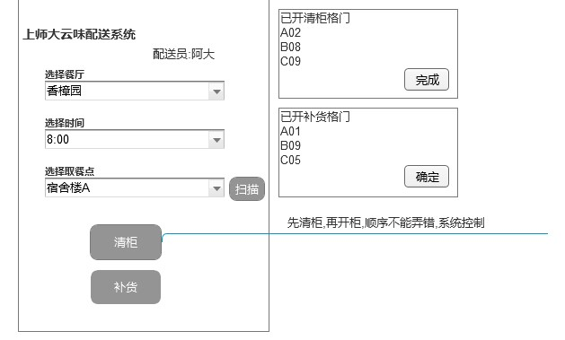
7

Slide 23
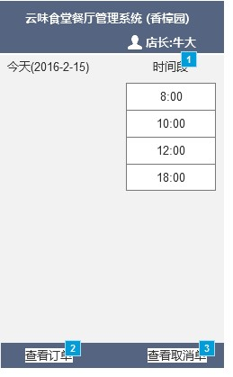
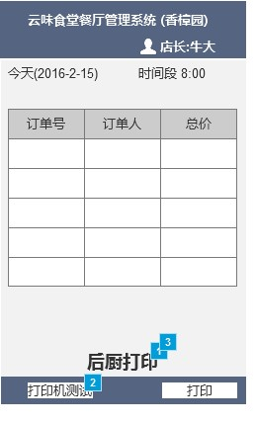
8

